Slide 1
L’évaluation au cœur de la refondation de l’Ecole de la République
Journée de formation disciplinaire
Histoire-géographie
Académie de Montpellier

Slide 2
« Il est bon que [le précepteur] fasse trotter devant lui son [pupille] pour juger de son train, et juger jusqu’à quel point il doit se rabaisser pour s’accommoder à ses possibilités. Sans cette proportion, nous gâtons tout ; et savoir la choisir et la suivre avec mesure, c’est l’une des besognes les plus ardues que je connaisse. Et c’est le propre d’une âme élevée et forte de savoir descendre au niveau des allures des enfants et de les guider….. Ceux qui , comme notre usage nous y conduit, entreprennent de diriger, au moyen d’une même leçon et d’une même méthode, plusieurs esprits de niveau et de complexion différents, ce n’est pas merveille si, en tout un peuple d’enfants, ils en rencontrent à peine deux ou trois qui retirent quelque bénéfice de leur discipline. »
Montaigne, Essais.

Slide 3
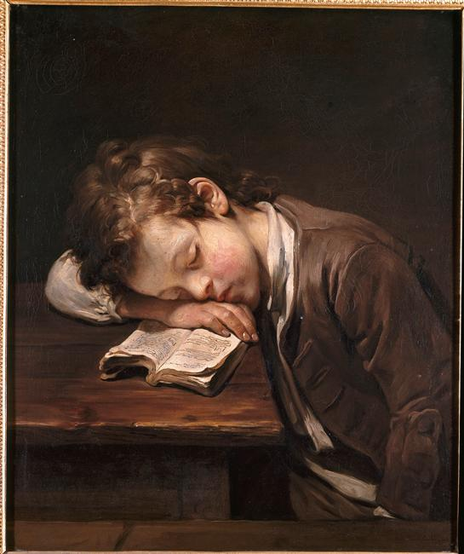
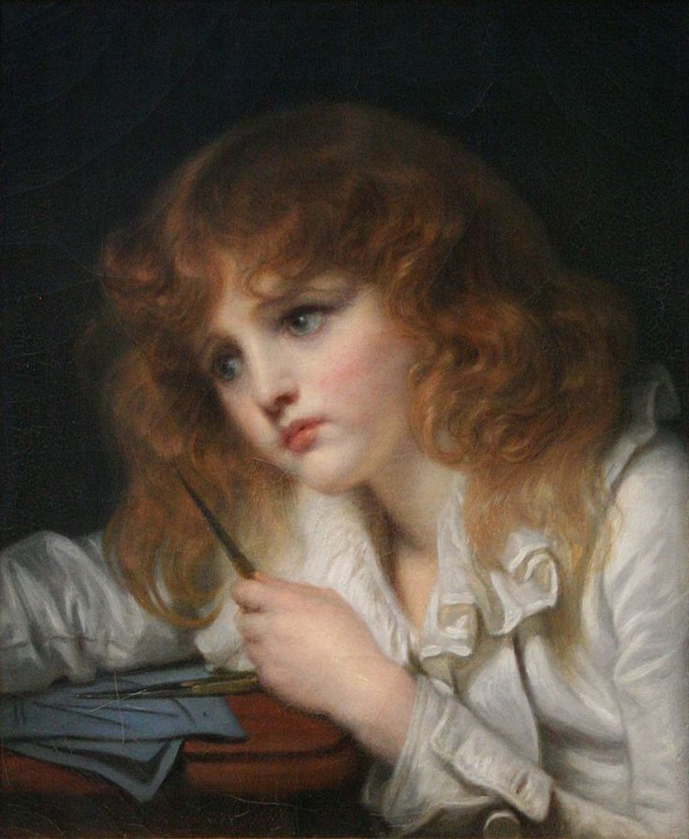
Jean-Baptiste GREUZE
Le petit paresseux (1755) Le petit mathématicien 1780-1800
Huile sur toile, Musée Fabre, Montpellier
Notes:
Différents titres: le petit paresseux, l’enfant endormi sur son livre, un jugement qui contient la cause de l’endormissement ou un constat qui conduit à s’intéresser à la cause…
La question de l’enseignement est ancienne!
Jean-Baptiste Greuze, né à Tournus le 21 août 1725 et mort à Paris le 21 mars 1805, admiré par Diderot. Lien avec Lumières

Slide 4
Programme de la journée
Un peu d’histoire
Un peu de théorie
Enseigner par compétence, évaluer des compétences
un exemple en géographie
un exemple en histoire
Des outils pour suivre et évaluer

Slide 5
L’évaluation est à la fois au cœur de la pratique enseignante et au cœur du fonctionnement du système éducatif.
On ne peut donc pas faire évoluer le système éducatif sans s’interroger sur l’évaluation
La matérialisation essentielle de notre système d’évaluation est la note.

Slide 6
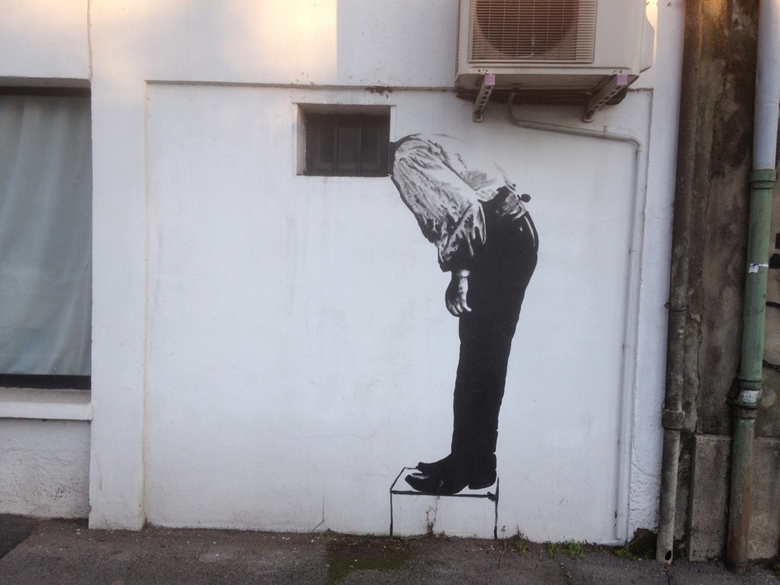

Slide 7
La note, quelle histoire?
Primaire
Secondaire
Les Frères des écoles chrétiennes (1720)
Loi Guizot 1833, Certificat d’Etudes Primaires (CEP) école communale
Lois Jules Ferry scolarité obligatoire
L’école des Jésuites
L’Ecole royale des ponts et chaussées 1747
Le lycée napoléonien
Introduction de la note sur 20
Notes:
L’Ecole royale des ponts et chaussées 1747
Le tournant des années 1880-1890

Slide 8
notation
Prolongation de la scolarité obligatoire
Primaire
collèges
Secondaire
1975 : Loi Haby : Collège unique
massification
Article 4 : "Tous les enfants reçoivent dans les collèges une formation secondaire. Celle-ci succède sans discontinuité à la formation primaire en vue de donner aux élèves une culture
accordée à la société de leur temps. Elle repose sur un équilibre des disciplines intellectuelles, artistiques, manuelles, physiques et sportives et permet de révéler les aptitudes et les goûts".
Article 7 : "Des aménagements particuliers et des actions de soutien sont prévues au profit des élèves qui éprouvent des difficultés"
Dévalorisation des diplômes
?
« La difficulté n’est pas de comprendre les idées nouvelles,
mais d’échapper aux idées anciennes. » John Maynard Keynes
Notes:
La loi HABY du 11 Juillet 1975 : une rupture majeure
s'inscrit dans le prolongement des réformes qui affectent la durée de la scolarité obligatoire et l'unification des enseignements post-primaire. La prolongation de la scolarité obligatoire jusqu'à 16 ans, une des grandes orientations de la réforme Berthoin (59), ne devient effective qu'en 1967; supprimant l'examen d'entrée en sixième, elle est à l'origine de la démocratisation de l'accès à l'enseignement secondaire. La réforme Fouchet (1963) organise l'orientation dans les collèges d'enseignement secondaire (CES) par la mise en place des classes de quatrième et troisième pratiques, qui constituent avec les classes de sixième et de cinquième de transition une filière de ségrégation scolaire et sociale.
La réforme Haby se caractérise d'abord par la suppression des filières de relégation L'orientation se fera désormais par le jeu des options choisies en quatrième, options d'enseignement général ou à caractère préprofessionnel. une évolution plus égalitaire dans sa forme que dans dans sa mise en œuvre concrète : supprimant les filières de l'intérieur, elle souligne les disparités entre collèges.
Permet la massification mais pas vraiment la démocratisation: mécanismes d’exclusion profonds qui font que dans le système français le destin scolaire est fortement lié l’origine sociale. (cf Bourdieu, PISA). Contradiction entre les valeurs proclamées et la réalité vécue.

Slide 9
La note, que dit la recherche?
Les notes ne mesurent pas de façon précise les compétences des élèves
l’existence de biais sociaux de notation influence la notation
la notation n’a pas pour vertu de favoriser une (saine) émulation, une compétition entre élèves, qui serait indispensable à la motivation des élèves
tous les élèves ne souhaitent pas connaître leur niveau scolaire, ni ne veulent savoir où ils se situent par rapport aux autres
la notation ne permet pas d’apprendre
Pierre Merle « Faut-il en finir avec les notes? » La vie des Idées 2/12/2014
Notes:
Les recherches sur la notation, menées depuis plusieurs dizaines d’années, aboutissent à au moins cinq résultats consensuels dans la communauté scientifique

Slide 10
La loi n° 2013-595 du 8 juillet 2013 d’orientation et de programmation pour la refondation de l’École de la République appelle à faire évoluer les modalités d’évaluation des élèves vers une évaluation positive, simple et lisible,
valorisant les progrès, encourageant les initiatives et compréhensible par les familles, pour mesurer le degré d’acquisition des connaissances et des compétences ainsi que la progression de l’élève.

Slide 11
Objectifs et principes:
améliorer l'efficacité des apprentissages en permettant à chaque élève d'identifier ses acquis et ses difficultés afin de pouvoir progresser.
A la rentrée scolaire 2016, les modalités d'évaluation évoluent, privilégiant une évaluation positive, simple et lisible, qui valorise les progrès, soutient la motivation et encourage les initiatives des élèves.
évaluer les compétences du socle commun en cours et en fin de cycle:
La maîtrise des compétences du socle commun s'évalue désormais sur la base des connaissances et compétences fixées par les programmes d'enseignement, permettant une seule et même évaluation des acquis.
Les attendus de fin de cycle précisés dans les programmes donnent aux équipes enseignantes, aux élèves et à leurs familles les repères nécessaires pour apprécier le degré d'acquisition des connaissances et des compétences ainsi que la progression de chaque élève au cours du cycle.

Slide 12
L'évaluation en cours de cycle
Les modalités de l'évaluation sont laissées à l'appréciation des équipes, dès lors que les connaissances et compétences acquises et celles restant à consolider avant la fin du cycle sont clairement explicitées pour les élèves et leurs parents.
Les modalités d'évaluation constituent un objet de travail essentiel pour les conseils de cycle, à l'école primaire, ou pour le conseil pédagogique, au collège.

Slide 13
En fin de cycle
Le niveau de maîtrise de chacune des composantes du socle commun de connaissances, de compétences et de culture est apprécié selon une échelle de référence comportant quatre échelons (maîtrise insuffisante, maîtrise fragile, maîtrise satisfaisante et très bonne maîtrise).

Slide 14
Pour un changement de paradigme…

Slide 15
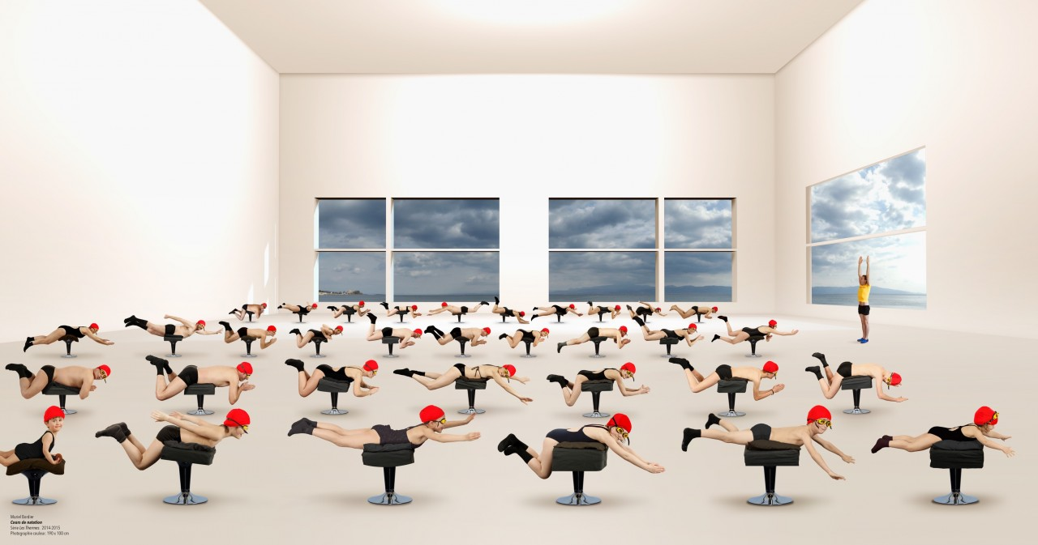
MURIEL BORDIER
Du 28 janvier au 18 mars 2017
33 avenue F Delmas (av. de Nîmes)
34000 Montpellier +33(0)6 71 28 53 24

Slide 16
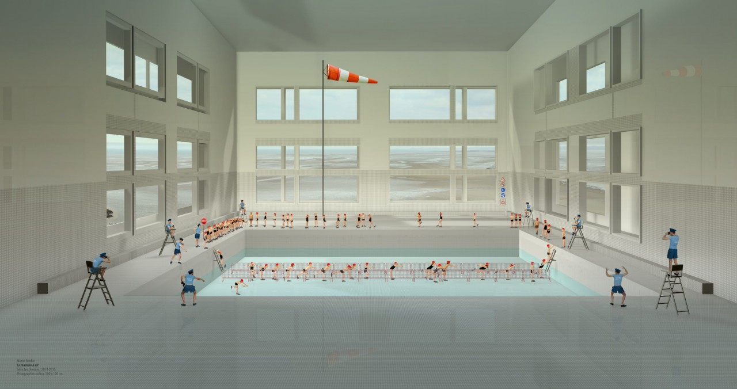
MURIEL BORDIER
Du 28 janvier au 18 mars 2017
33 avenue F Delmas (av. de Nîmes)
34000 Montpellier +33(0)6 71 28 53 24

